Slide 1
2x9

Slide 2
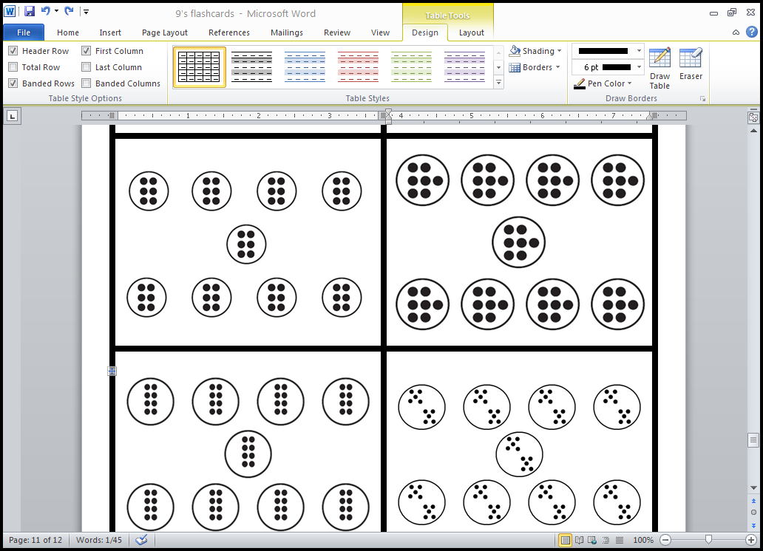

Slide 3
6+6+6+6+6+
6+6+6+6

Slide 4
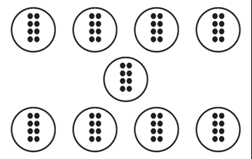

Slide 5
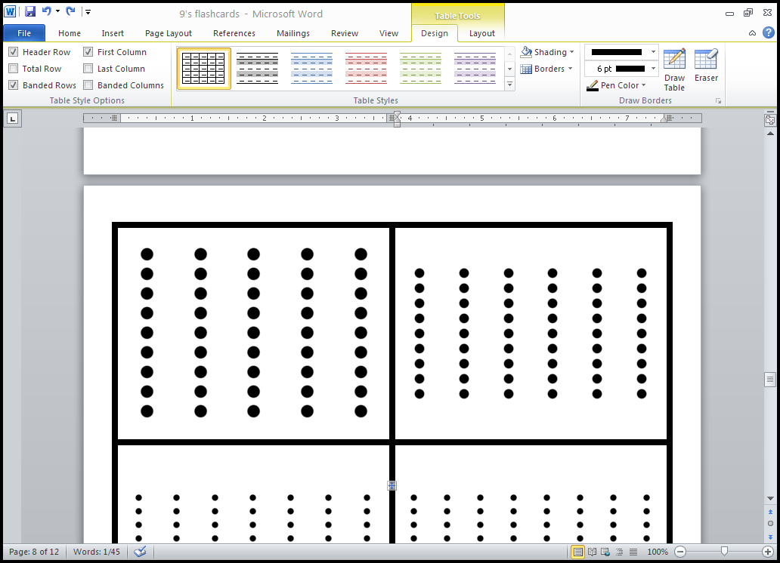

Slide 6
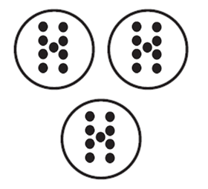

Slide 7
4x9

Slide 8
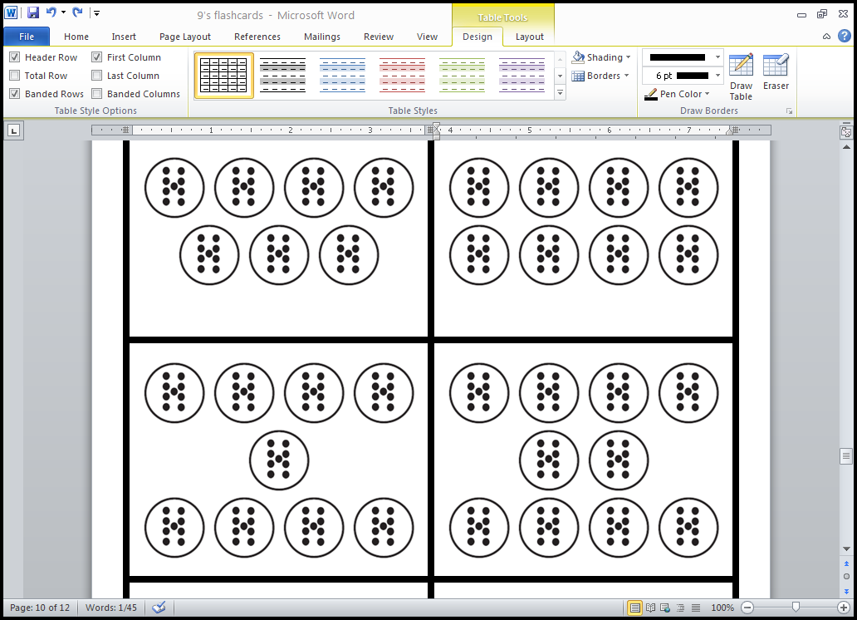

Slide 9
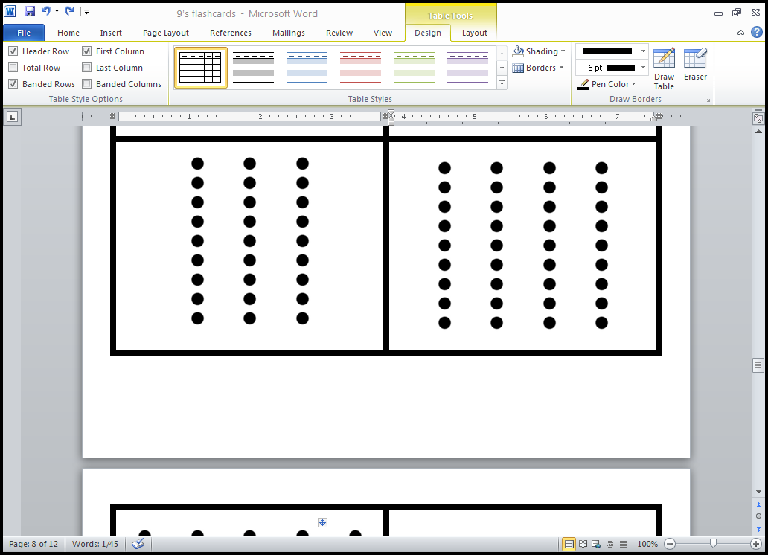

Slide 10
8+8+8+8+8+
8+8+8+8

Slide 12
9+9+9+
9+9+9+9

Slide 13
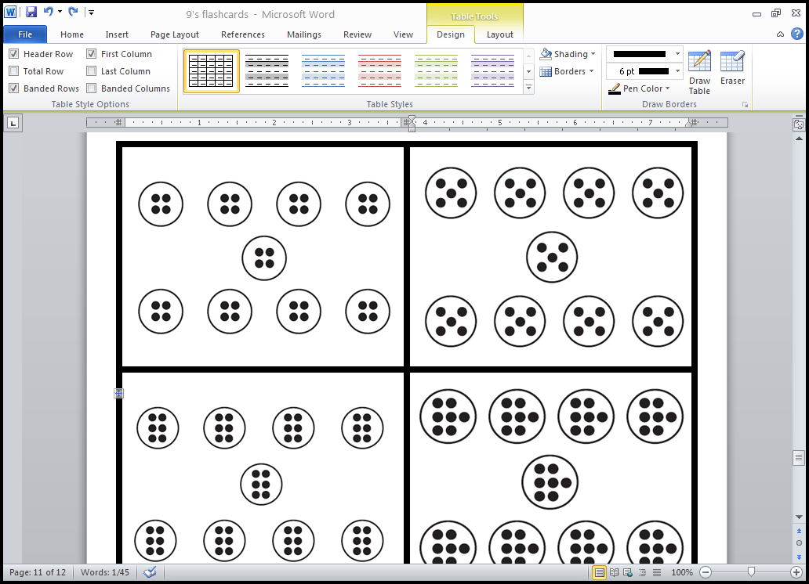

Slide 14
9x2

Slide 15
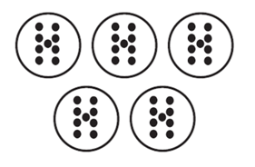

Slide 16
6x9

Slide 17
9+9+9+
9+9+9+
9+9+9

Slide 18
3x9

Slide 19
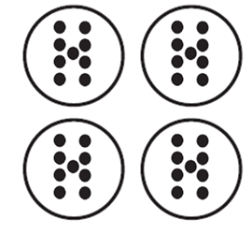

Slide 20
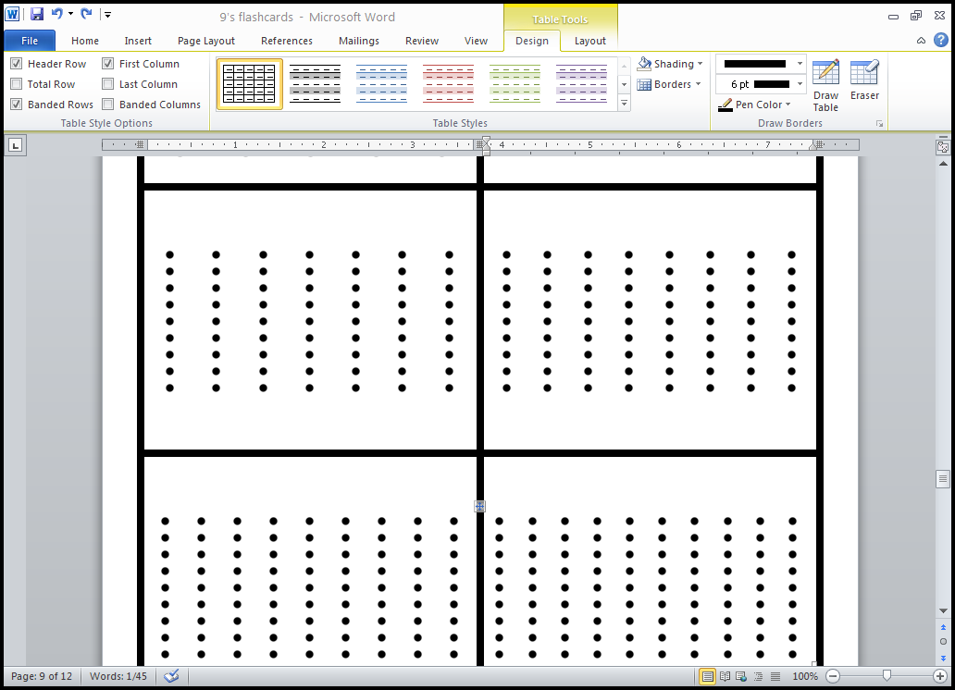

Slide 21
9+9+
9+9

Slide 22
7x9

Slide 23
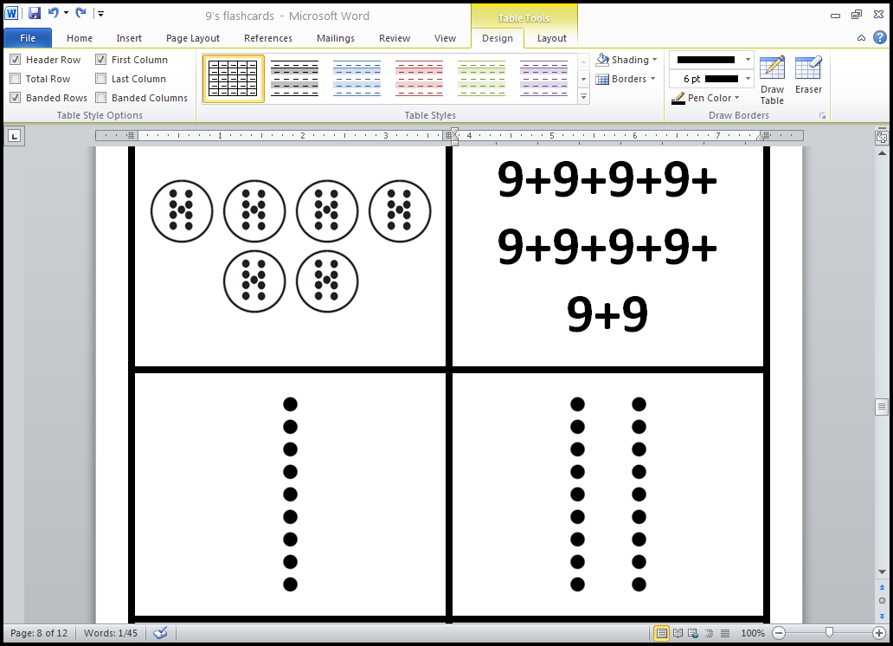

Slide 25
8x9

Slide 27
1x9

Slide 28
7+7+7+7+7+
7+7+7+7

Slide 29
9x9

Slide 30
9+9+9+9+
9+9+
9+9+9+9

Slide 31
4+4+4+4+4+
4+4+4+4

Slide 32
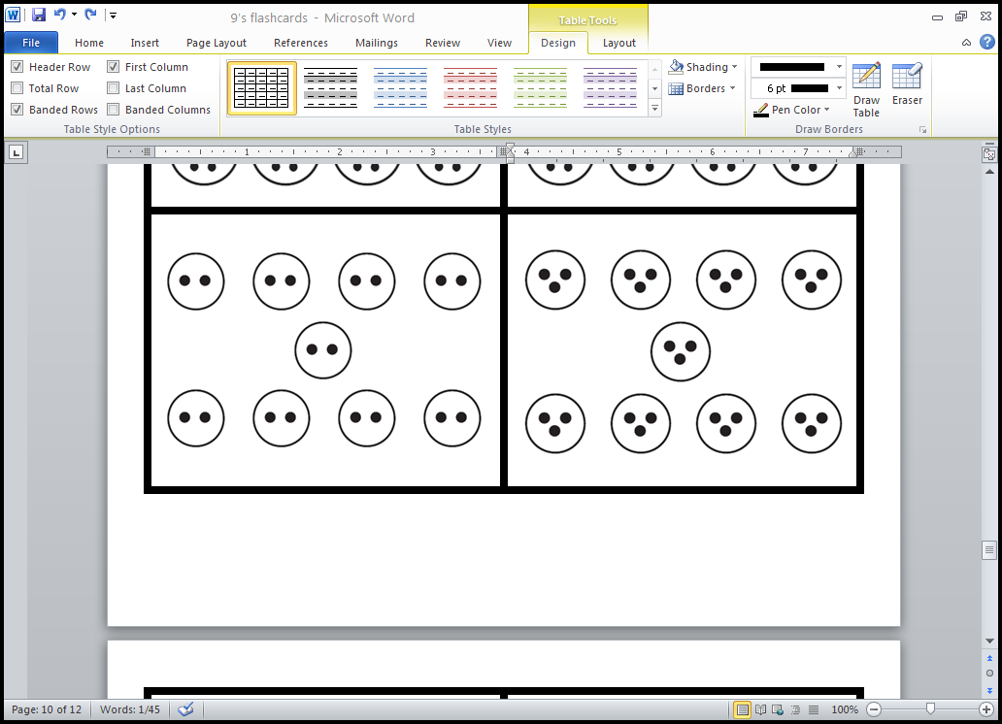

Slide 33
10x9

Slide 35
9x0

Slide 37
5+5+5+5+5+
5+5+5+5

Slide 38
5x9

Slide 39
9x3

Slide 41
9x4

Slide 43
9x5

Slide 44
3+3+3+3+3+
3+3+3+3

Slide 45
9x6

Slide 46
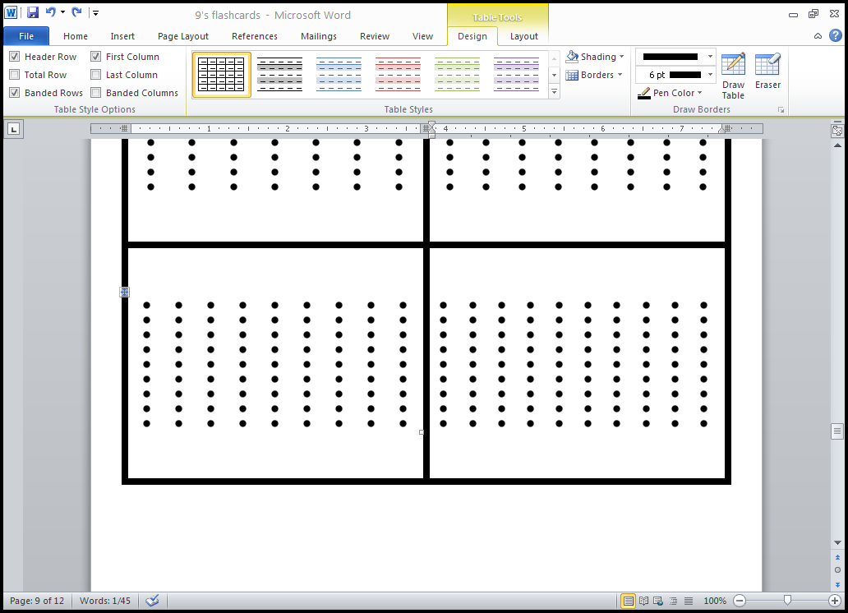

Slide 47
9x7

Slide 49
9x8

Slide 50
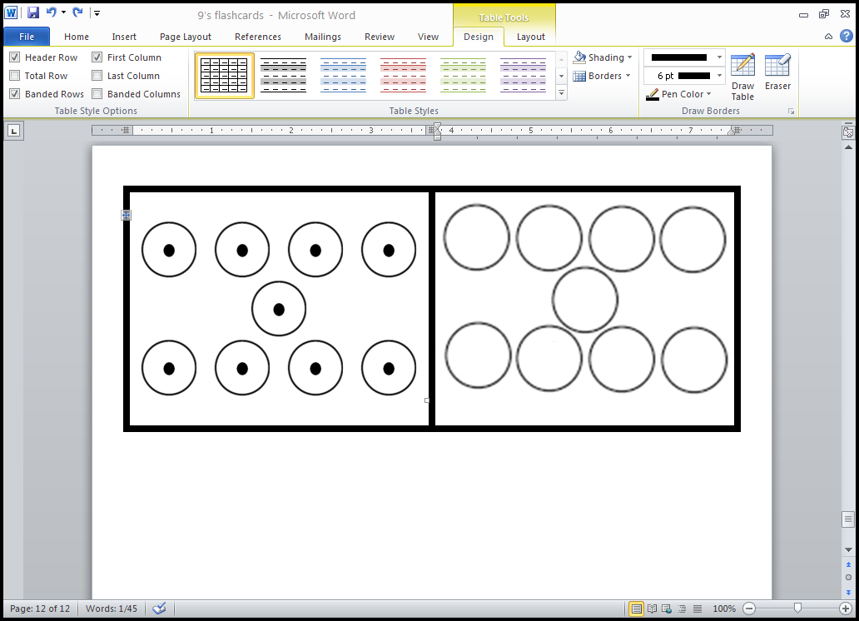

Slide 51
9x10

Slide 52


Slide 53
9x1

Slide 55
9+9+9

Slide 56
2+2+2+2+2+
2+2+2+2

Slide 57
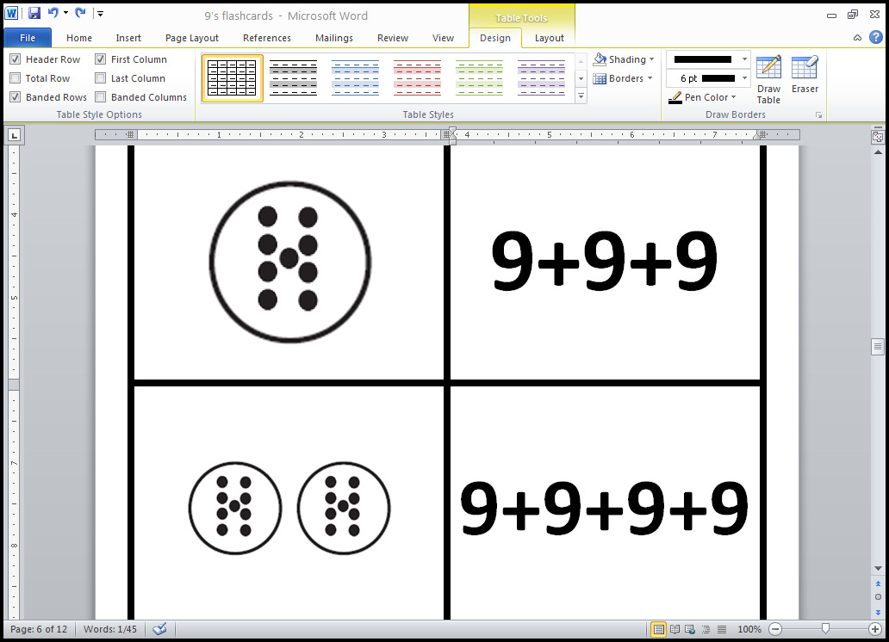

Slide 58
9+9+9+9+
9+9+9+9

Slide 60
9+9+9+9+9+
9+9+9+9

Slide 62
10+10+10+10+
10+10+10+
10+10

Slide 64
9+9

Slide 66
9+9+9+
9+9+9

Slide 68
9+9+
9+9+9

